Slide 1
실습 가이드

Slide 2
[개요] Virtual Box와 하둡 가상머신
실습 개요
  관련 문서 및 파일
    Virtual Box 설치 파일 : VirtualBox-4.3.8-92456-Win.exe
    Linux DVD 파일 : CentOS-6.5-i386-bin-DVD1.iso
  설치 개요
    물리 머신(PC급) 1대에 Virtual Box를 설치하고 6대의 가상 머신을 생성하여
    하둡 클러스터를 구성하는 것을 목표로 함.
    [NOTE] 본 과정의 실습에서는 개인 PC에 Virtual Box를 설치하고 1대의 가상 머신만 만듬.
  실습 순서
    [Step 1] Virtual Box 설치 및 설정
    1대의 가상머신을 생성 : 호스트명(hadoop01)
    -> Linux 설치 -> 하둡 설치 -> [Step 2] 피그 설치
    -> [Step 3] APM설치 -> 하이브설치 -> 스쿱 설치 -> [Step 4] Shark/Spark 설치
    -> [Step 5] Zookeeper 설치

Slide 3
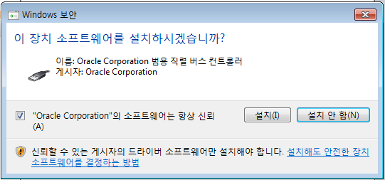
[Step 1] Virtual Box와 하둡가상머신
실습 1단계 : Virtual Box 설치
  Virtual Box 설치
    파일 : VirtualBox-4.3.8-92456-Win.exe
    [실행]
  설치 시 유의사항
    네트워크에 문제가 발생할 경우 Virtual Box를 삭제한 후 PC를 리부팅하고 다시 설치하세요.
    [Install] 과정에서 다음과 같은 창이 뜹니다.
[v] 체크하세요

Slide 4
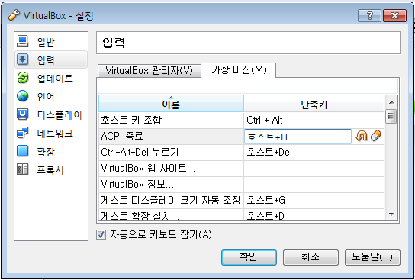
[Step 1] Virtual Box와 하둡가상머신
[계속]
  Virtual Box 설정
    가상머신 윈도우에서 쉽게 빠져나올 수 있도록 [호스트 키 조합]을 설정
    파일(F) -> [환경설정] -> 입력 -> 두번째 TAB [가상 머신(M)]
    호스트 키 조합의 단축키를 [ Ctrl + Alt ]로 변경 후 키보드 [아래 화살표] 누른 후 [확인]
Ctrl + Alt

Slide 5
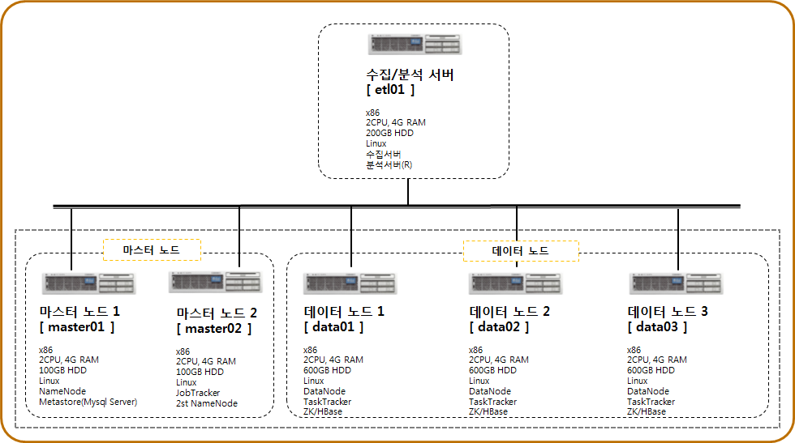
[Step 1] Virtual Box와 하둡가상머신
실습 2단계 : 가상머신
  가상화 인프라 구축

Slide 6
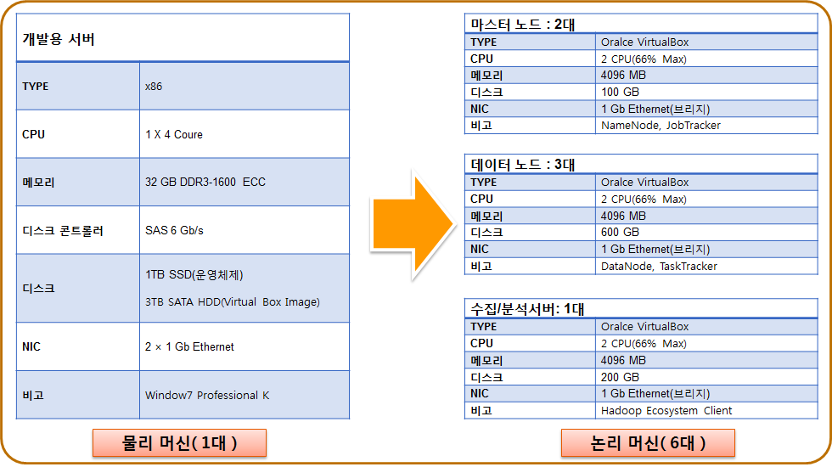
[Step 1] Virtual Box와 하둡가상머신
실습 2단계 : 가상머신
  가상화 인프라 구축

Slide 7
[Step 1] Virtual Box와 하둡가상머신
실습 2단계 : 가상머신 생성
  가상머신 생성
    Virtual Box 어플리케이션에서 [새로 만들기]
    [클릭]
  설치 시 유의사항
    가상 머신의 이름과 종류 및 버전
    [이름] hadoop01 [NOTE] hadoop02, hadoop03
    [종류] Linux
    [버전] Red Hat 또는 Red Hat(32비트) [주의] Red Hat(64비트)는 선택하지 마세요.
    [메모리 크기] 권장 2GB / 최대 2.8GB
    [하드 드라이브] 가상 하드 드라이브를 추가하지 않음

Slide 8
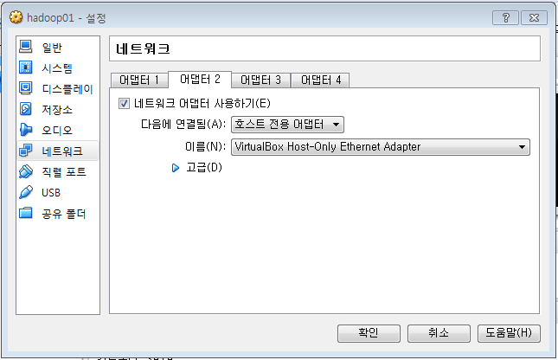
[Step 1] Virtual Box와 하둡가상머신
실습 2단계 : 가상머신 설정
  실습 관련
    Case 1 : 리눅스 부터 하둡 설치까지 직접 설치
    Case 2 : 리눅스와 하둡이 설치된 VDI 파일을 사용
  설정 시 유의사항
    [네트워크] 두번째 TAB [어댑터2]
    [V] 네트워크 어댑터 사용하기 체크
    연결 : 호스트 전용 어댑터

Slide 9
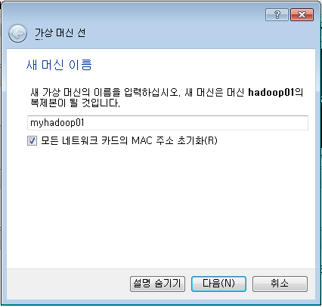
[Step 1] Virtual Box와 하둡가상머신
[Case 1] 직접 설치
  실습
    가상 머신 복제
    저장소 : 하드 드라이브 / DVD 장치 추가
  설정 시 유의사항
    [새 머신 이름] myhadoop01
    [V] 모든 네트워크 카드의 MAC 주소 초기화 체크
  하드 드라이브 만들기
    [하드 드라이브 종류] VDI
    [동적/고정] 고정 크기
    [파일 크기] 10GB
  DVD 선택하기
    저장소 : [CD/DVD 장치 추가하기]

Slide 10
[Step 1] Virtual Box와 하둡가상머신
[Case 2] 골든 이미지 이용
  가상 머신 디스크 이미지 불러오기
    리눅스, 하둡, 피그가 설치된 VDI 파일
    저장소의 하드 드라이브로 VDI 파일을 선택( 압축 파일을 푸셔야 합니다. )
    -> 가상머신 hadoop01 -> 설정 -> 저장소 -> 하드 드라이브 장치 추가
    파일 : 하둡 1.0 -> hadoop01.vdi 하둡 2.0 -> hadoop01_shark2.vdi
  참고
    리눅스 root 계정의 비밀번호 : hadoop
    호스트명 : hadoop01
    네트워크 IP : eth0 = 10.0.2.15 eth1 = 192.168.56.101
  [주의] 실습은 의사분산모드로 하기 때문에 내부 IP는 10.0.2.15
  PC에서 접근할 때 IP는 192.168.56.101
  ( IP가 192.168.56.102로 잡히는 경우가 25%정도 됨 )

Slide 11
[Step 1] 리눅스 설치
실습 1단계 : 리눅스 설치
  설치 개요
    CentOS 6.X 32비트 설치 [NOTE] 64비트는 설치 안되는 경우가 많음
    파티션 설정이나 사용자 정의 패키지 설치는 학습 범위를 벗어남
  설치 시 유의사항
    [호스트명] hadoop01
    [네트워크 설정]
    eth0, eth1 : [V] 자동으로 연결 선택
    [root 비밀번호] hadoop
    [소프트웨어 설치] Desktop 선택

Slide 12
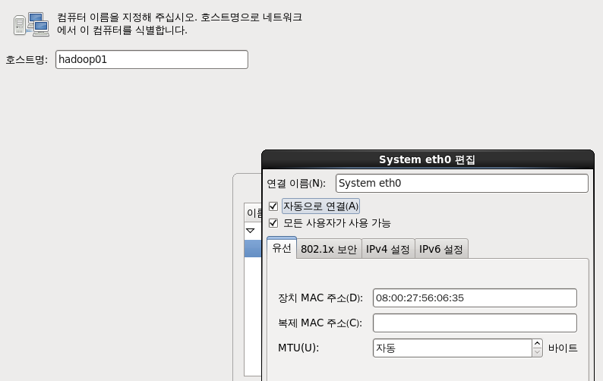
[Step 1] 리눅스 설치
eth0
eth1
둘 다 체크해주세요

Slide 13
[Step 1] 하둡 설치
실습 2단계 : 하둡 설치
  설치 개요
    root 계정 :
    네트워크 설정
    hadoop 계정 생성
    방화벽 설정
    JDK 설치
    환경 설정
    hadoop 계정 :
    하둡 설치
    하둡 설정
    HDFS 포멧
    하둡 서비스 시작/중단
    하둡 서비스 확인
    ( 개인 환경 설정 )

Slide 14
[Step 1] 하둡 설치
실습 2단계 : 하둡 설치 – root 계정
  네트워크 설정
    IP 확인하기( 192.168.56.101 혹은 102, 103 ... )
    [root@hadoop01 ~]# ifconfig
    호스트 설정( 기존에 있는 2줄 아래에 추가 )
    [root@hadoop01 ~]# vi /etc/hosts
    127.0.0.1 localhost localhost.localdomain localhost4 localhost4.localdomain4
    ::1 localhost localhost.localdomain localhost6 localhost6.localdomain6
    10.0.2.15 hadoop01
    방화벽 중단하기
    [root@hadoop01 ~]# ntsysv
    ....
    [*] ip6tables -> [ ] ip6tables
    [*] iptables -> [ ] iptables
    ....
    [root@hadoop01 ~]# iptables -F

Slide 15
[Step 1] 하둡 설치
root 계정(계속)
  하둡 계정 추가 / JDK 설치 / 환경 설정
    리눅스 하둡 계정 추가
    [root@hadoop01 ~]# adduser hadoop
    리눅스 전역 환경 설정
    [root@hadoop01 ~]# wget www.db21.co.kr/bigdata/profile_hadoop01.txt
    [root@hadoop01 ~]# cp profile_hadoop01.txt /etc/profile
    [root@hadoop01 ~]# source /etc/profile
    JDK 설치
    [root@hadoop01 ~]# wget www.db21.co.kr/bigdata/jdk-7u55-linux-i586.rpm
    [root@hadoop01 ~]# rpm -ivh jdk-7u55-linux-i586.rpm
    [root@hadoop01 ~]# ln -s /usr/java/jdk1.7.0_55 /usr/local/java
    확인하기( jps 앞에 나오는 7786은 프로세스 ID로 계속 달라짐 )
    [root@hadoop01 ~]# javac –version
    javac 1.7.0_55
    [root@hadoop01 ~]# jps
    7786 Jps

Slide 16
[Step 1] 하둡 설치
실습 2단계 : 하둡 설치 – hadoop 계정
  hadoop 계정으로 작업
    [root@hadoop01 ~]# su - hadoop
    [hadoop@hadoop01 ~]$
  SSH 설정
    .ssh 디렉토리 만들기( 비밀번호 입력하지 말고 그냥 ENTER 키를 여러번 입력하세요 )
    [hadoop@hadoop01 ~]$ ssh localhost
    The authenticity of host 'localhost (::1)' can't be established.
    RSA key fingerprint is 78:28:9d:9e:0e:4f:03:9c:fd:8d:60:d1:78:13:8d:33.
    Are you sure you want to continue connecting (yes/no)? yes
    SSH 설정 순서
    열쇠+자물쇠 생성하기
    인증키박스(현관)에 자물쇠 등록
    확인하기

Slide 17
[Step 1] 하둡 설치
(계속) hadoop 계정
  SSH 설정(계속)
    열쇠+자물쇠 생성하기
    [hadoop@hadoop01 ~]$ ssh-keygen -t dsa -P '' -f ~/.ssh/id_dsa
    인증키박스에 자물쇠 등록
    [hadoop@hadoop01 ~]$ cat ~/.ssh/id_dsa.pub >> ~/.ssh/authorized_keys
    [hadoop@hadoop01 ~]$ chmod 400 ~/.ssh/authorized_keys
    확인하기( localhost, hadoop01 모두 확인해야 함 )
    [hadoop@hadoop01 ~]$ ssh localhost
    [hadoop@hadoop01 ~]$ exit
    logout
    Connection to localhost closed.
    [hadoop@hadoop01 ~]$ ssh hadoop01
    The authenticity of host 'hadoop01 (10.0.2.15)' can't be established.
    RSA key fingerprint is 78:28:9d:9e:0e:4f:03:9c:fd:8d:60:d1:78:13:8d:33.
    Are you sure you want to continue connecting (yes/no)? yes
    [hadoop@hadoop01 ~]$ exit
    [hadoop@hadoop01 ~]$ ll .ssh

Slide 18
[Step 1] 하둡 설치
(계속) hadoop 계정
  하둡 설치
    [ 하둡 버전 ] 1.0.3
    [ 하둡 설정 ] : 개인 배포 설정(Free)
    하둡 설치( 다운로드, 압축 풀기, 심벌릭 링크 )
    [hadoop@hadoop01 ~]$ wget www.db21.co.kr/bigdata/hadoop-1.0.3.tar.gz
    [hadoop@hadoop01 ~]$ tar xvzf hadoop-1.0.3.tar.gz
    [hadoop@hadoop01 ~]$ ln -s /home/hadoop/hadoop-1.0.3 /home/hadoop/hadoop
    [hadoop@hadoop01 ~]$ wget www.db21.co.kr/bigdata/hadoop_conf.tgz
    [hadoop@hadoop01 ~]$ tar xvzf hadoop_conf.tgz
    설정 파일 변경( 자세한 내용은 다음 페이지 참조 )
    [hadoop@hadoop01 ~]$ vi conf/core-site.xml
    [hadoop@hadoop01 ~]$ vi conf/mapred-site.xml
    [hadoop@hadoop01 ~]$ vi conf/masters
    [hadoop@hadoop01 ~]$ vi conf/slaves
    [hadoop@hadoop01 ~]$ vi conf/hdfs-site.xml

Slide 19
[Step 1] 하둡 설치
(계속) hadoop 계정
    네임노드 호스트 설정
    [hadoop@hadoop01 ~]$ vi conf/core-site.xml
    <name>fs.default.name</name>
    <value>hdfs://localhost:9000</value>
    잡트래커 호스트 설정
    [hadoop@hadoop01 ~]$ vi conf/mapred-site.xml
    <name>mapred.job.tracker</name>
    <value>localhost:9001</value>
    [hadoop@hadoop01 ~]$ vi conf/mapred-site.xml
    세컨드 네임노드 호스트 설정
    [hadoop@hadoop01 ~]$ vi conf/masters
    localhost
    데이터노드 호스트 목록 설정( 의사분산모드이므로 localhost 한줄만 )
    [hadoop@hadoop01 ~]$ vi conf/slaves
    localhost

Slide 20
[Step 1] 하둡 설치
(계속) hadoop 계정
    HDFS 블록 복제 인수 변경( 의사분산모드이므로 블록 복제 인수는 1로 변경해야 함 )
    [hadoop@hadoop01 ~]$ vi conf/hdfs-site.xml
    <name>dfs.replication</name>
    <value>1</value>
    확인하기
    [hadoop@hadoop01 ~]$ grep 'localhost' conf/*
    conf/core-site.xml: <value>hdfs://localhost:9000</value>
    conf/mapred-site.xml: <value>localhost:9001</value>
    conf/masters:localhost
    conf/slaves:localhost
    하둡 설정 파일을 정확한 위치로 복사하기
    [hadoop@hadoop01 ~]$ cp conf/* hadoop/conf/
    [hadoop@hadoop01 ~]$ ll hadoop/conf/

Slide 21
[Step 1] 하둡 설치
(계속) hadoop 계정
  HDFS 포멧
    [hadoop@hadoop01 ~]$ hadoop/bin/hadoop namenode -format
    14/06/14 15:53:31 INFO namenode.NameNode: STARTUP_MSG:
    /************************************************************
    STARTUP_MSG: Starting NameNode
    STARTUP_MSG: host = hadoop01/10.0.2.15
    STARTUP_MSG: args = [-format]
    STARTUP_MSG: version = 1.0.3
    STARTUP_MSG: build = https://svn.apache.org/repos/asf/hadoop/common/branches/branch-1.0 -r 1335192; compiled by 'hortonfo' on Tue May 8 20:31:25 UTC 2012
    ************************************************************/
    14/06/14 15:53:31 INFO util.GSet: VM type = 32-bit
    14/06/14 15:53:31 INFO util.GSet: 2% max memory = 19.33375 MB
    14/06/14 15:53:31 INFO util.GSet: capacity = 2^22 = 4194304 entries
    14/06/14 15:53:31 INFO util.GSet: recommended=4194304, actual=4194304
    14/06/14 15:53:31 INFO namenode.FSNamesystem: fsOwner=hadoop
    14/06/14 15:53:31 INFO namenode.FSNamesystem: supergroup=supergroup
    14/06/14 15:53:31 INFO namenode.FSNamesystem: isPermissionEnabled=true
    14/06/14 15:53:31 INFO namenode.FSNamesystem: dfs.block.invalidate.limit=100
    14/06/14 15:53:31 INFO namenode.FSNamesystem: isAccessTokenEnabled=false accessKeyUpdateInterval=0 min(s), accessTokenLifetime=0 min(s)
    14/06/14 15:53:31 INFO namenode.NameNode: Caching file names occuring more than 10 times
    14/06/14 15:53:32 INFO common.Storage: Image file of size 112 saved in 0 seconds.
    14/06/14 15:53:32 INFO common.Storage: Storage directory /home/hadoop/hadoop/tmp/dfs/name has been successfully formatted.
    14/06/14 15:53:32 INFO namenode.NameNode: SHUTDOWN_MSG:
    /************************************************************
    SHUTDOWN_MSG: Shutting down NameNode at hadoop01/10.0.2.15
    ************************************************************/

Slide 22
[Step 1] 하둡 설치
(계속) hadoop 계정
  서비스 시작/중단하기
    네임노드와 잡트래커가 같은 머신인 경우
    [hadoop@hadoop01 ~]$ hadoop/bin/start-all.sh
    [hadoop@hadoop01 ~]$ jps
    32209 TaskTracker
    32091 JobTracker
    31890 DataNode
    32330 Jps
    32020 SecondaryNameNode
    31783 NameNode
    네임노드와 잡트래커가 다른 머신인 경우( 각각 마스터 노드에서 실행하세요 )
    [hadoop@hadoop01 ~]$ hadoop/bin/start-dfs.sh
    [hadoop@hadoop01 ~]$ hadoop/bin/start-mapred.sh
    하둡 서비스 중단하기
    [hadoop@hadoop01 ~]$ hadoop/bin/stop-all.sh
    [hadoop@hadoop01 ~]$ hadoop/bin/stop-mapred.sh
    [hadoop@hadoop01 ~]$ hadoop/bin/stop-dfs.sh
웹브라우저에서 확인하는 방법
네임노드 http://192.168.56.101:50070/
잡트래커 http://192.168.56.101:50030/

Slide 23
[Step 2] 하둡 사용법 : Pig
실습 개요
  실습 순서
    Pig 설치
    일반 하둡 사용자를 위한 환경 설정
    # root 계정 : 일반 하둡 사용자 계정 추가
    # hadoop 계정
    1) HDFS를 위한 사용자 디렉토리 생성 및 권한 부여
    2) 맵리듀스 실행 권한 부여
    # 일반 하둡 사용자 계정 ex) jang0516
    HDFS 및 맵리듀스 실습

Slide 24
[Step 2] 하둡 사용법 : Pig
실습 1단계 : 피그 설치 – hadoop 계정
  hadoop 계정으로 작업( 하둡 서비스 시작 )
    [root@hadoop01 ~]# su - hadoop
    [hadoop@hadoop01 ~]$ start-all.sh
  피그 설치
    [hadoop@hadoop01 ~]$ wget www.db21.co.kr/bigdata/pig-0.10.0.tar.gz
    [hadoop@hadoop01 ~]$ tar xvzf pig-0.10.0.tar.gz
    [hadoop@hadoop01 ~]$ ln -s pig-0.10.0 pig
  피그 설정 확인
    [hadoop@hadoop01 ~]$ cat /etc/profile
  피그 쉘 실행 ( grunt )
    [hadoop@hadoop01 ~]$ pig
    grunt> ls
    grunt> quit;

Slide 25
[Step 2] 하둡 사용법 : Pig
실습 2단계 : 일반 사용자 계정 추가 – root 계정
  root 계정으로 작업
    [hadoop@hadoop01 ~]$ su
    [root@hadoop01 ~]# whoami
  일반 사용자 계정 추가
    /home/hadoop 디렉토리 권한 변경
    [root@hadoop01 ~]# ll /home
    [root@hadoop01 ~]# chmod 750 /home/hadoop
    [root@hadoop01 ~]# ll /home
    hadoop과 동일한 그룹의 일반 사용자 계정 추가 ( jang0516의 비밀번호는 hadoop )
    [root@hadoop01 ~]# adduser -g hadoop jang0516
    [root@hadoop01 ~]# passwd jang0516
    [root@hadoop01 ~]# ll /home
    drwxr-x---. 8 hadoop hadoop 4096 2014-06-14 16:49 hadoop
    drwx------. 4 jang0516 hadoop 4096 2014-06-14 16:49 jang0516

Slide 26
[Step 2] 하둡 사용법 : Pig
실습 3단계 : 일반 사용자를 위한 작업 – hadoop 계정
  hadoop 계정으로 작업
    [root@hadoop01 ~]# su - hadoop
    [hadoop@hadoop01 ~]$ whoami
  HDFS 사용자 디렉토리 만들기
    [hadoop@hadoop01 ~]$ hadoop fs -mkdir /user/hadoop
    [hadoop@hadoop01 ~]$ hadoop fs -mkdir /user/jang0516
    [hadoop@hadoop01 ~]$ hadoop fs -chown jang0516 /user/jang0516
    [NOTE] 사용자가 추가될 때마다 실행합니다.
  맵리듀스 실행 권한 부여하기( 한번만 하면 됩니다. )
    [hadoop@hadoop01 ~]$ hadoop fs -mkdir /tmp
    hadoop fs -chmod 777 /tmp
    hadoop fs -chmod 757 /home/hadoop/hadoop/tmp
    hadoop fs -chmod 757 /home/hadoop/hadoop/tmp/mapred
    hadoop fs -chmod 757 /home/hadoop/hadoop/tmp/mapred/system
    hadoop fs -chmod 744 /home/hadoop/hadoop/tmp/mapred/system/jobtracker.info

Slide 27
[Step 2] 하둡 사용법 : Pig
실습 4단계 : 일반 사용자 계정으로 하둡 사용하기 – jang0516 계정
  jang0516 계정으로 작업
    [hadoop@hadoop01 ~]$ su – jang0516
    [jang0516@hadoop01 ~]$ hadoop fs -lsr /
  일반 사용자로 하둡 사용하기
    테스트 데이터셋 만들기
    [jang0516@hadoop01 ~]# vi pig.txt
    aaa,100
    bbb,200
    ccc,300
    aaa,400
    HDFS 사용자 디렉토리에 파일 올리기
    [jang0516@hadoop01 ~]$ hadoop fs -put pig.txt .
    [jang0516@hadoop01 ~]$ hadoop fs -lsr .
    -rw-r--r-- 1 jang0516 supergroup 32 2014-06-14 17:01 /user/jang0516/pig.txt
    [jang0516@hadoop01 ~]$ hadoop fs -cat pig.txt

Slide 28
[Step 2] 하둡 사용법 : Pig
(계속) jang0516 계정
    피그 쉘에 접속하여 맵리듀스 실행하기
    [jang0516@hadoop01 ~]# pig
    2014-06-14 17:05:18,739 [main] INFO org.apache.pig.backend.hadoop.executionengine.HExecutionEngine –
    Connecting to hadoop file system at: hdfs://localhost:9000
    2014-06-14 17:05:19,077 [main] INFO org.apache.pig.backend.hadoop.executionengine.HExecutionEngine
    - Connecting to map-reduce job tracker at: localhost:9001
    grunt> k1 = load 'pig.txt' using PigStorage(',');
    grunt> dump k1;
    grunt> k2 = load 'pig.txt' using PigStorage(',')
    as ( str:chararray, price:int );
    grunt> k4 = GROUP k2 BY $0;
    grunt> k6 = foreach k4 generate k2.str, SUM(k2.price);
    grunt> k7 = foreach k4 generate SUM(k2.price);
    grunt> k8 = foreach k4 generate group, SUM(k2.price);
    grunt> dump k8;
    grunt> illustrate k8;

Slide 29
[Step 3] 하둡 에코시스템 설치
실습 개요
  실습 순서
    APM 설치 : root 계정
    hive와 웹서비스를 위해 Apache 웹서버, PHP, Mysql을 설치
    Mysql 설정 : root 계정
    Hive 설치 및 설정 : hadoop 계정
    [NOTE] Sqoop은 3일차 수업에서 설치하고 실습합니다.

Slide 30
[Step 3] 하둡 에코시스템 설치
실습 1단계 : APM 설치 – root 계정
  root 계정으로 작업
    [hadoop@hadoop01 ~]$ su
    [root@hadoop01 ~]# whoami
  APM 설치
  [root@hadoop01 ~]# yum install -y mysql mysql-server
    [root@hadoop01 ~]# yum install -y httpd
    [root@hadoop01 ~]# yum install -y php php-gd php-mysql php-pear
    Mysql 서버 시작 및 확인
    [root@hadoop01 ~]# chkconfig --level 2345 mysqld on
    [root@hadoop01 ~]# /etc/rc.d/init.d/mysqld start
    [root@hadoop01 ~]# mysqlshow

Slide 31
[Step 3] 하둡 에코시스템 설치
(계속) – root 계정
  hive를 위한 Mysql 설정
    Mysql hivedb 생성, hiveuser 사용자 및 비밀번호 설정
    [root@hadoop01 ~]# mysqladmin create hivedb
    [root@hadoop01 ~]# wget www.db21.co.kr/bigdata/mysql_hive.sql
    [root@hadoop01 ~]# mysql mysql < mysql_hive.sql
    [root@hadoop01 ~]# mysqladmin reload
    Hive DB, USER(PW) 확인하기
    [root@hadoop01 ~]# mysqlshow
    [root@hadoop01 ~]# mysqlshow hivedb -uhiveuser -phivepw
    Database: hivedb
    +--------+
    | Tables |
    +--------+
    +--------+

Slide 32
[Step 3] 하둡 에코시스템 설치
실습 2단계 : 하이브 설치 – hadoop 계정
  hadoop 계정으로 작업
    [root@hadoop01 ~]# su - hadoop
    [hadoop@hadoop01 ~]$
  하이브 설치
    [hadoop@hadoop01 ~]$ wget www.db21.co.kr/bigdata/hive-0.8.1.tar.gz
    [hadoop@hadoop01 ~]$ tar xvzf hive-0.8.1.tar.gz
    [hadoop@hadoop01 ~]$ ln -s hive-0.8.1 hive
  하이브 설정( hive 메타스토어를 mysql로 설정 )
    [hadoop@hadoop01 ~]$ cd hive/conf
    [hadoop@hadoop01 conf]$ wget www.db21.co.kr/bigdata/hive-site.xml
    cp hive-env.sh.template hive-env.sh
    cp hive-exec-log4j.properties.template hive-exec-log4j.properties
    cp hive-log4j.properties.template hive-log4j.properties
    [hadoop@hadoop01 conf]$ cd
    [hadoop@hadoop01 ~]$

Slide 33
[Step 3] 하둡 에코시스템 설치
(계속) – hadoop 계정
  hive 메타스토어 스키마 생성 및 JDBC 드라이버 설치
    Mysql hivedb에 테이블 만들기
    [hadoop@hadoop01 ~]$ mysql hivedb -uhiveuser -phivepw [줄바꿈]
    < hive/scripts/metastore/upgrade/mysql/hive-schema-0.8.0.mysql.sql
    [hadoop@hadoop01 ~]$ mysqlshow hivedb -uhiveuser -phivepw
    Mysql JDBC 드라이버를 hive/lib/에 복사하기
    [hadoop@hadoop01 ~]$ wget www.db21.co.kr/bigdata/mysql-connector-java-5.1.11.jar
    [hadoop@hadoop01 ~]$ cp mysql*.jar hive/lib/

Slide 34
[Step 3] Sqoop 설치 및 실습
실습 개요
  관련 문서 및 파일
    교재 : [PC/다운로드/SSA5실습/교재] 3일차(8교시)_실습.ppt
  교재 설명
    Sqoop 설치와 기본 사용법에 대한 설명
    [NOTE] 교재는 참고만 하세요. 본 실습 가이드를 따라하면 됩니다.
  실습 순서
    Sqoop 설치
    Sqoop 실습
    # export to HDFS
    # export to HIVE
    # import to Mysql

Slide 35
[Step 3] Sqoop 설치 및 실습
설치 : hadoop 계정
  Sqoop 설치
    다운로드 압축풀기 심벌릭 링크
    [hadoop@hadoop01 ~]$ wget www.db21.co.kr/bigdata/sqoop-1.4.4.bin__hadoop-1.0.0.tar.gz
    [hadoop@hadoop01 ~]$ tar xvzf sqoop-1.4.4.bin__hadoop-1.0.0.tar.gz
    [hadoop@hadoop01 ~]$ ln -s sqoop-1.4.4.bin__hadoop-1.0.0 sqoop
    Mysql JDBC 드라이버를 sqoop/lib/에 복사하기
    [hadoop@hadoop01 ~]$ cp mysql*.jar sqoop/lib/

Slide 36
[Step 3] Sqoop 설치 및 실습
실습 : hadoop 계정
  Mysql -> HDFS import
    Mysql.hivedb.TBLS 테이블의 데이터를 가져와서 HDFS에 파일로 저장하기
    [hadoop@hadoop01 ~]$ sqoop import --connect jdbc:mysql://localhost/hivedb -username hiveuser --password hivepw --table TBLS -m 1
  Mysql -> Hive import
    Mysql.hivedb.TBLS 테이블의 데이터를 가져와서 hive 테이블에 저장하기
    [hadoop@hadoop01 ~]$ hadoop fs -mv TBLS HDFS_TBLS
    [hadoop@hadoop01 ~]$ sqoop import --connect jdbc:mysql://localhost/hivedb -username hiveuser --password hivepw --table TBLS -m 3 --hive-import
  개인 실습
  HDFS와 Hive에 제대로 저장되었는지 확인하기
  Mysql의 TBLS테이블을 Hive의 mytbls 테이블로 가져오기
  매개변수 --hive-table mytbls
  Hive의 테이블 pig의 데이터를 Mysql의 mypig 테이블로 내보내기
  sqoop export .... --table mypig ... --export-dir /user/hive/warehouse/pig -m 1

Slide 37
[Step 4] Spark/Shark 설치
실습 개요
  실습 순서
    Scala 설치
    Spark 설치
    Shark 설치
    Spark 설정
    Shark 설정
    Hive 설정
    Spark 서비스
    Shark 서비스

Slide 38
[Step 4] Spark/Shark 설치
설치 : hadoop 계정
  Scala 설치
    다운로드 압축풀기 심벌릭 링크
    [hadoop@hadoop01 ~]$ wget http://www.db21.co.kr/bigdata/scala-2.9.3.tgz
    [hadoop@hadoop01 ~]$ tar xvfz scala-2.9.3.tgz
    [hadoop@hadoop01 ~]$ ln –s scala-2.9.3 scala
  Spark 설치
    다운로드 압축풀기 심벌릭 링크
    [hadoop@hadoop01 ~]$ wget http://www.db21.co.kr/bigdata/spark-0.8.0.tgz
    [hadoop@hadoop01 ~]$ tar xvfz spark-0.8.0.tgz
    [hadoop@hadoop01 ~]$ ln -s spark-0.8.0 spark
  Shark 설치
    다운로드 압축풀기 심벌릭 링크
    [hadoop@hadoop01 ~]$ wget http://www.db21.co.kr/bigdata/shark-hive.tgz
    [hadoop@hadoop01 ~]$ tar xvfz shark-hive.tgz
    [hadoop@hadoop01 ~]$ ln -s shark-0.8.0 shark

Slide 39
[Step 4] Spark/Shark 설치
설정 : hadoop 계정
  Spark 설정
    [hadoop@hadoop01 ~]$ cat spark/conf/slaves
    localhost
    [hadoop@hadoop01 ~]$ cat spark/conf/spark-env.sh
    export SCALA_HOME=/home/hadoop/scala
    export SPARK_MASTER_IP=localhost
    export SPARK_MASTER_PORT=8081
    export SPARK_MASTER_WEBUI_PORT=58081
    export SPARK_WORKER_PORT=8082
    export SPARK_WORKER_WEBUI_PORT=58082
    export SPARK_WORKER_CORES=4
    export SPARK_WORKER_MEMORY=200m

Slide 40
[Step 4] Spark/Shark 설치
(계속) - hadoop 계정
  Shark 설정
    [hadoop@hadoop01 ~]$ cat shark/conf/shark-env.sh
    export SHARK_MASTER_MEM=100m
    export SPARK_MEM=200m
    export SPARK_HOME="/home/hadoop/spark"
    export MASTER="spark://localhost:8081"
    export SCALA_HOME="/home/hadoop/scala"
    export HIVE_HOME="/home/hadoop/hive"
    export HIVE_CONF_DIR="/home/hadoop/hive/conf"
    export HADOOP_HOME="/home/hadoop/hadoop"
    SPARK_JAVA_OPTS="-Dspark.local.dir=/home/hadoop/spark/data "
    SPARK_JAVA_OPTS+="-Dspark.kryoserializer.buffer.mb=5 "
    export SPARK_JAVA_OPTS

Slide 41
[Step 4] Spark/Shark 설치
(계속) - hadoop 계정
  Hive 설정
    [hadoop@hadoop01 ~]$ mv hive old_hive
    [hadoop@hadoop01 ~]$ ln –s hive-0.9.0 hive
    [hadoop@hadoop01 ~]$ cp old_hive/conf/* hive/conf/
    [NOTE] Shark는 Hive와 의존성이 있어서
    Shark를 설치할 때 기존에 사용했던 Hive는 권장하지 않습니다.

Slide 42
[Step 4] Spark/Shark 설치
서비스 : hadoop 계정
  Spark 서비스 시작
    [hadoop@hadoop01 ~]$ spark/bin/start-all.sh
    [hadoop@hadoop01 ~]$ jps
    28864 Master
    28992 Worker
    ...
    [NOTE] Spark 서비스 중지는 spark/bin/stop-all.sh
  Shark 서비스 시작
    [hadoop@hadoop01 ~]$ shark/bin/shark --service sharkserver 8083 &h
    [hadoop@hadoop01 ~]$ jps
    3400 SharkServer
    3476 StandaloneExecutorBackend
    ...
    [NOTE] Shark 서비스는 kill -9 로 직접 중지시켜야 함

Slide 43
[Step 4] Spark/Shark 설치
실습 : hadoop 계정
  Shark 쉘 실행하기
    [hadoop@hadoop01 ~]$ shark/bin/shark -h localhost -p 8083
    [localhost:8083] shark> create table shark
    > ( str string, price int )
    > ROW FORMAT DELIMITED FIELDS TERMINATED BY ',';
    Time taken (including network latency): 0.232 seconds
    [localhost:8083] shark> load data local inpath 'pig.txt' into table shark;
    Time taken (including network latency): 0.43 seconds
    [localhost:8083] shark> select str,sum(price) from shark group by str;
    bbb 200
    aaa 500
    ccc 300
    Time taken (including network latency): 1.506 seconds
    [localhost:8083] shark> quit;

Slide 44
[Step 5] Zookeeper 설치 및 실습
실습 개요
  실습 순서
    Zookeeper 설치
    Zookeeper 실습
    # znode 기본 사용법 : create get set delete ls
    # zktop.py
    # 임시 노드
    # 스퀀스 노드
    # Watch

Slide 45
[Step 5] Zookeeper 설치 및 실습
설치 : hadoop 계정
  Zookeeper 설치
    다운로드 압축풀기 심벌릭 링크
    [hadoop@hadoop01 ~]$ wget www.db21.co.kr/bigdata/zookeeper-3.4.6.tar.gz
    [hadoop@hadoop01 ~]$ tar xvzf zookeeper-3.4.6.tar.gz
    [hadoop@hadoop01 ~]$ ln -s zookeeper-3.4.6 zookeeper
    [hadoop@hadoop01 ~]$ mkdir zookeeper/datadir
    Zookeeper 설정
    [hadoop@hadoop01 ~]$ vi zookeeper/conf/zoo.cfg
    tickTime=2000
    initLimit=10
    syncLimit=5
    dataDir=/home/hadoop/zookeeper/datadir
    clientPort=2181
    server.1=localhost:2888:3888
    [hadoop@hadoop01 ~]$ vi zookeeper/datadir/myid
    1

Slide 46
[Step 5] Zookeeper 설치 및 실습
실습 : hadoop 계정
  Zookeeper 서비스 시작
    Zookeeper 서비스 시작
    [hadoop@hadoop01 ~]$ zookeeper/bin/zkServer.sh start
    [hadoop@hadoop01 ~]$ jps
    ...
    5521 QuorumPeerMain
    ...
    Zookeeper 서비스 중단 : $ kill 5521
  Zookeeper 쉘 실행하기
    Zookeeper 쉘 실행
    [hadoop@hadoop01 ~]$ zookeeper/bin/zkCli.sh -server 127.0.0.1:2181
    [zkshell: 0] help

Slide 47
[Step 5] Zookeeper 설치 및 실습
(계속) - hadoop 계정
[zkshell: 0] help
ZooKeeper host:port cmd args
get path [watch]
ls path [watch]
set path data [version]
createpath data acl
stat path [watch]
listquota path
history
setAcl path acl
getAcl path
delete path [version]
deleteall path
setquota -n|-b val path
  Zktop.py 프로그램 설치 및 실행
  [hadoop@hadoop01 ~]$ wget www.db21.co.kr/bigdata/zktop.py
  [hadoop@hadoop01 ~]$ python zktop.py --servers "localhost:2181"

Slide 48
[Step 5] Zookeeper 설치 및 실습
(계속) - hadoop 계정
  주키퍼의 부가 기능
    임시노드
    [zk: localhost:2181(CONNECTED) 5] create -e /test test
    Created /test
    스퀀스 노드
    [zk: localhost:2181(CONNECTED) 6] create -s /test data
    Created /test0000000024
    Watch
    [zk: localhost:2181(CONNECTED) 7] create /watch data
    Created /watch
    [zk: localhost:2181(CONNECTED) 8] get /watch true
    data
    cZxid = 0x100000181 ...
    [ 아래 명령어는 다른 주키퍼 쉘에서 실행해야 합니다. ]
    [zk: localhost:2181(CONNECTED) 0] delete /watch

Slide 49
감사합니다

